Slide 1
Utorak 19.5.2020.
4.a

Slide 2
Trening 3
TZK
Nakon što smo prošloga tjedna odradili 1. i 2. trening, danas imamo 3. trening koji je malo drugačiji. Oponašat ćeš kretnje životinja i usput se dobro razgibati.

Slide 3
Priroda i društvo
Ponovit ćeš što si učila/učio o životnim zajednicama šume i travnjaka, tako što ćeš nacrtati travnjak i šumu preko cijele dvije stranice, u bilježnicu iz prirode i društva.

Slide 4
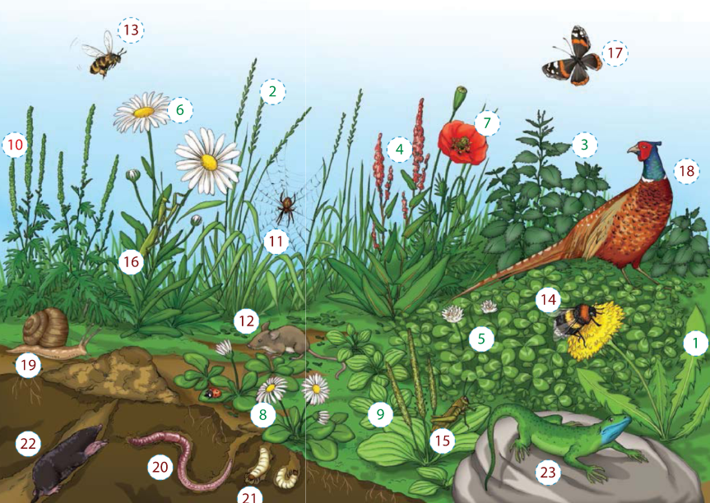
Priroda i društvo
Na jednu stranicu bilježnice iz prirode i društva napiši naslov
TRAVNJAK i nacrtaj biljnu i životinjsku zajednicu travnjaka. Iznad svake životinje i biljke koju nacrtaš napiši tiskanim slovima njeno ime. Pomoći će ti ilustracije na
84. i 85. stranici udžbenika.

Slide 5
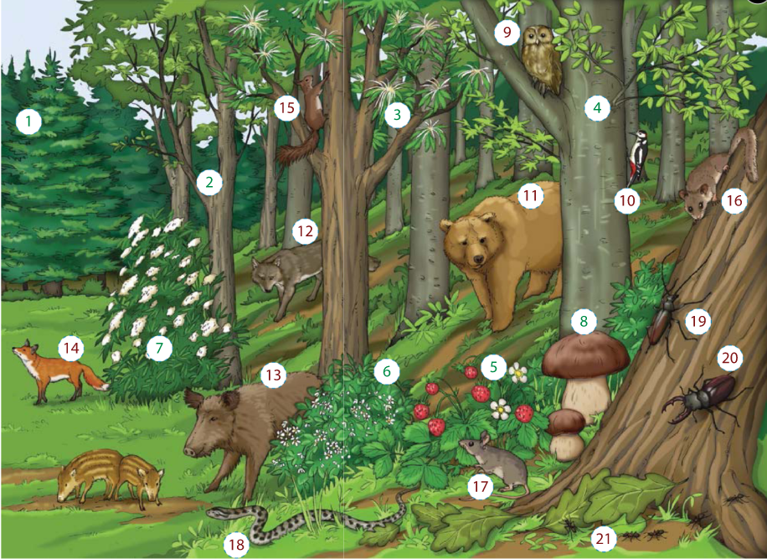
Priroda i društvo
2. Na sljedeću stranicu bilježnice iz prirode i društva napiši naslov ŠUMA i nacrtaj biljnu i životinjsku zajednicu šume. Iznad svake životinje i biljke koju nacrtaš napiši tiskanim slovima njeno ime. Pomoći će ti ilustracije na
88. i 89. stranici udžbenika.

Slide 6
Priroda i društvo
Neka obje ilustracije budu uredne, obojane drvenim
bojicama i s jasnim nazivima prikazanih biljaka i životinja.
3. Kada dovršiš crteže, na sljedeću stranicu bilježnice napiši što bismo trebali raditi kako bismo održali travnjake i šume čistima, lijepima i bogatima životinjama i biljkama.

Slide 7
Hrvatski jezik
Ponovit ćeš vrste riječi i pisanje sastavka. Klikni na poveznicu i razvrstaj riječi. Fotografiraj rezultat nakon što razvrstaš sve riječi. Iz svake skupine upotrijebi SVE riječi, a ne samo 5 kako je napisano i napiši proljetni sastavak.
Kao i uvijek do sada, koristi maštu, mnoštvo pridjeva i usporedbi, te pripazi na uvod, središnji dio i završetak.
VRSTE RIJEČI I PROLJETNI SASTAVAK
VRSTE RIJEČI

Slide 8
HJ – Luka, prisjeti se sastavljanja rečenica od zadanih riječi i pisanja rečeničnih znakova na kraju rečenice. Rečenice piši u bilježnicu. VJEŽBA – SLOŽI REČENICE
Hrvatski jezik - prilagodba

Slide 9
PID – Luka, pogledaj u udžbeniku iz prirode i društva Pogled u svijet 4, stranice 84., 85., 88. i 89. U bilježnicu iz prirode i društva napiši naslov TRAVNJAK i nacrtaj nekoliko životinja i biljaka travnjaka. Nakon toga u bilježnicu napiši naslov ŠUMA i nacrtaj nekoliko biljaka i životinja šume.
Priroda i društvo - prilagodba

Slide 10
Izvannastavna aktivnost - ples
Vrijeme je za…
ZUMBA DANCE PARTY
…raspleši se i uživaj!

Slide 11
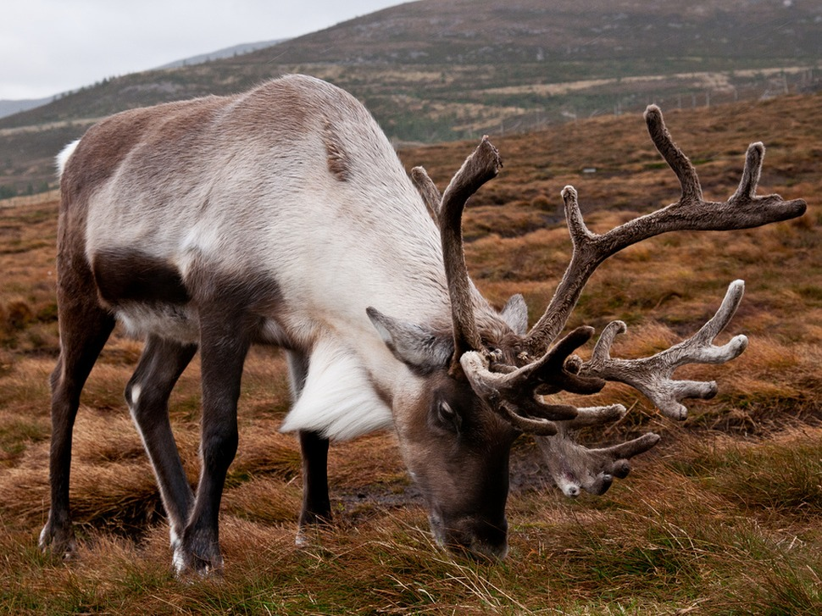
Ovo je sve za danas! Odmori se, a ja ti šaljem velik zagrljaj! Učiteljica Dubravka
Ta fotografija korisnika Nepoznat autor: licenca CC BY

